Slide 1
Модуль 1: Нетворкинг сегодня
Введение в сети v7.0 (ITN)
Notes:
Программа сетевой академии Cisco
Введение в сети v7.0 (ITN)
Модуль 1: Нетворкинг сегодня

Slide 2
Цели модуля
Название модуля: Сетевое взаимодействие сегодня
Цель модуля : объяснить достижения современных технологий.
Название темы | Тема Цель
Сети влияют на нашу жизнь | Объясните, как сети влияют на нашу повседневную жизнь.
Сетевые компоненты | Объясните, как используются хостовые и сетевые устройства.
Сетевые представления и топологии | Объясните сетевые представления и их использование в сетевых топологиях.
Распространенные типы сетей | Сравните характеристики распространенных типов сетей.
Интернет-подключения | Объясните, как локальные и глобальные сети подключаются к Интернету.
Надежные сети | Опишите четыре основных требования к надежной сети.
Сетевые тенденции | Объясните, как такие тенденции, как BYOD, онлайн-сотрудничество, видео и облачные вычисления, меняют способ нашего взаимодействия.
Сетевая безопасность | Определите некоторые основные угрозы безопасности и решения для всех сетей.
IT-специалист | Объясните возможности трудоустройства в сфере сетевых технологий.
Notes:
2
1 – Нетворкинг сегодня
1.0.2 — Чему я научусь в этом модуле?

Slide 3
1.1 Сети влияют на нашу жизнь
Notes:
1 – Нетворкинг сегодня
1.1 – Сети влияют на нашу жизнь

Slide 4
Сегодняшние
сети объединяют нас
Коммуникация почти так же важна для нас, как наша зависимость от воздуха, воды, еды и жилья. В современном мире, благодаря использованию сетей, мы связаны, как никогда раньше.
Notes:
1 – Нетворкинг сегодня
1.1 – Сети влияют на нашу жизнь
1.1.1 – Сети соединяют нас

Slide 5
Определение понятия
Компьютерная сеть — это система взаимодействующих между собой устройств (узлов, хостов), которые взаимодействуют друг с другом для совместного использования ресурсов, данных и услуг.
Эти сети обеспечивают эффективное обеспечение передачи информации между устройствами независимо от физического расстояния между ними.

Slide 6
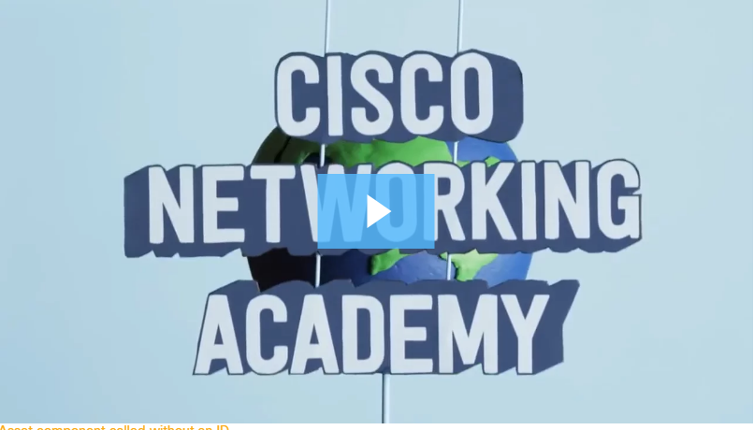
Видео – Опыт обучения в сетевой академии Cisco
Нетворкинг сегодня
Сетевая академия Cisco: узнайте, как мы используем технологии, чтобы сделать мир лучше.
Notes:
1 – Нетворкинг сегодня
1.1 – Сети влияют на нашу жизнь
1.1.2 – Видео – Опыт обучения в сетевой академии Cisco

Slide 7

Нетворкинг сегодня без границ
Мир без границ
Глобальные сообщества
Человеческая сеть
Notes:
1 – Нетворкинг сегодня
1.1 – Сети влияют на нашу жизнь
1.1.3 Никаких границ

Slide 8
1.2 Сетевые компоненты
Notes:
1 – Нетворкинг сегодня
1.2 – Сетевые компоненты

Slide 9
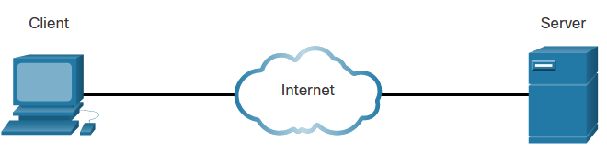
Сетевые компоненты . Роли хоста
Каждый компьютер в сети называется хостом или конечным устройством.
Серверы — это компьютеры, которые предоставляют информацию конечным устройствам :
  почтовые серверы
  веб-серверы
  файловый сервер
Клиенты — это компьютеры, которые отправляют запросы на серверы для получения информации :
  веб-страница с веб-сервера
  электронное письмо с электронной почты сервер
Тип сервера | Описание
Электронная почта | На сервере электронной почты работает программное обеспечение сервера электронной почты. Клиенты используют клиентское программное обеспечение для доступа к электронной почте.
Веб | Веб-сервер запускает программное обеспечение веб-сервера. Клиенты используют программное обеспечение браузера для доступа к веб-страницам.
Файл | Файловый сервер хранит корпоративные и пользовательские файлы. Клиентские устройства получают доступ к этим файлам.
Notes:
1 – Нетворкинг сегодня
1.2 – Сетевые компоненты
1.2.1– Роли хоста

Slide 10
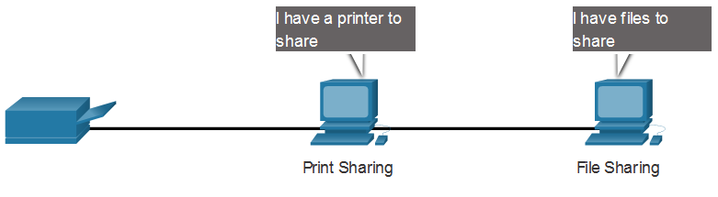
Сетевые компоненты
Peer-to-Per
Устройство может быть клиентом и сервером в одноранговой сети. Такой тип сетевой конструкции рекомендуется только для очень маленьких сетей.
Преимущества | Недостатки
Легко настроить | Нет централизованного управления
Менее сложный | Не так безопасно
Более низкая стоимость | Не масштабируется
Используется для простых задач: передача файлов и общий доступ к принтерам. | Помедленнее производительность
Notes:
1 – Нетворкинг сегодня
1.2 – Сетевые компоненты
1.2.2 – Одноранговый

Slide 11
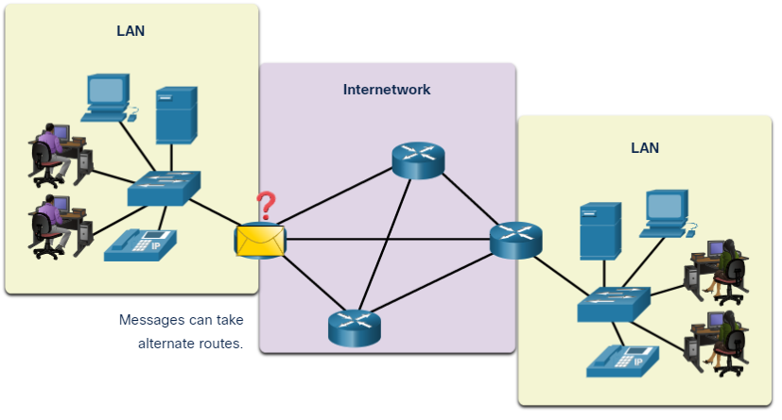
Сетевые компоненты
Конечные устройства
  Конечное устройство — это место, откуда сообщение исходит или где оно принимается. Данные исходят из конечного устройства, проходят через сеть и достигают конечного устройства.
Notes:
1 – Нетворкинг сегодня
1.2 – Сетевые компоненты
1.2.3 – Конечные устройства

Slide 12
Сетевые компоненты
Промежуточные сетевые устройства
Промежуточное устройство соединяет конечные устройства. Примерами могут служить коммутаторы, беспроводные точки доступа, маршрутизаторы и брандмауэры.
Управление данными при их передаче по сети также является функцией промежуточного устройства, включая:
  Регенерация и повторная передача сигналов данных.
  Ведите учет информации о существующих в сети путях.
  Уведомляйте другие устройства об ошибках и сбоях связи.
Notes:
1 – Нетворкинг сегодня
1.2 – Сетевые компоненты
1.2.4 – Промежуточные сетевые устройства

Slide 13
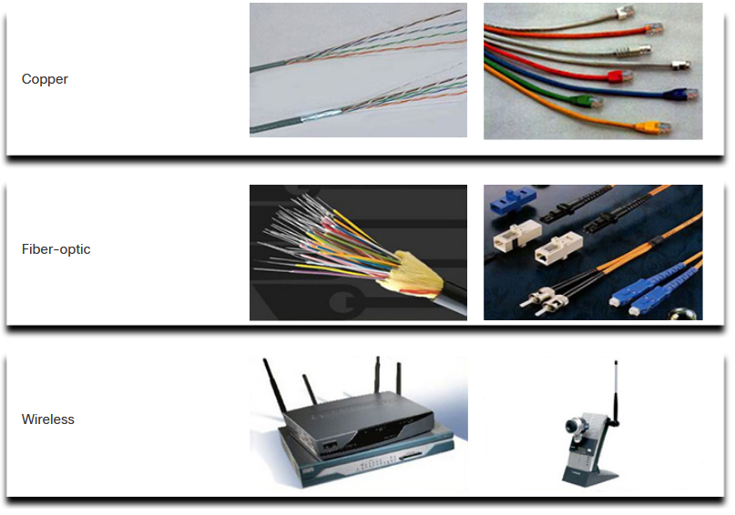
Сетевые компоненты
Сетевые носители
Связь по сети осуществляется через среду, которая позволяет сообщению перемещаться от источника к месту назначения.
Типы носителей | Описание
Металлические провода внутри кабелей | Использует электрические импульсы
Стеклянные или пластиковые волокна в кабелях (волоконно-оптический кабель) | Использует импульсы света.
Беспроводная передача | Использует модуляцию определенных частот электромагнитных волн.
Notes:
1 – Нетворкинг сегодня
1.2 – Сетевые компоненты
1.2.5 – Сетевые медиа
1.2.6 – Проверьте свое понимание – Сетевые компоненты

Slide 14
1.3 Сетевые представления и топологии
Notes:
1 – Нетворкинг сегодня
1.3 – Сетевые представления и топологии

Slide 15
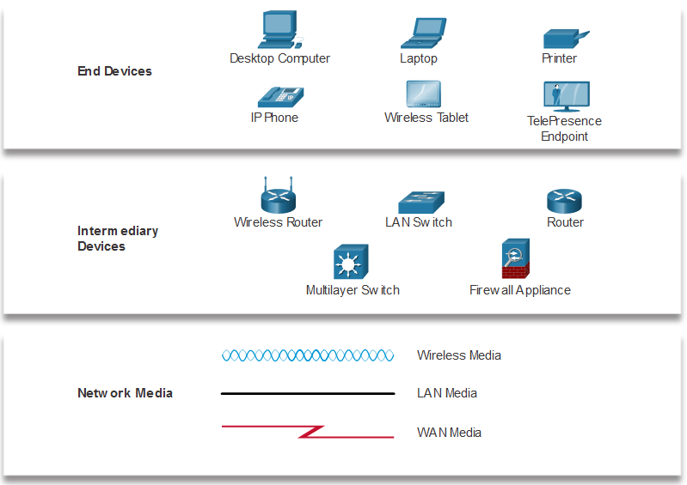
Сетевые представления и топологии
Сетевые представления
Сетевые диаграммы, часто называемые топологическими диаграммами, используют символы для представления устройств в сети.
Важные термины, которые следует знать:
    Сетевая интерфейсная карта (NIC)
    Физический порт
    Интерфейс
    Примечание : часто термины порт и интерфейс используются как взаимозаменяемые.
Notes:
1 – Нетворкинг сегодня
1.3 – Сетевые представления и топологии
1.3.1 – Сетевые представления

Slide 16
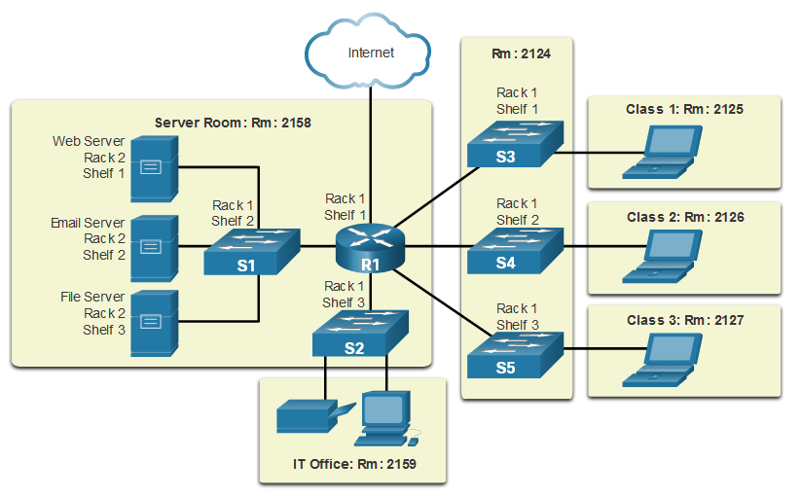
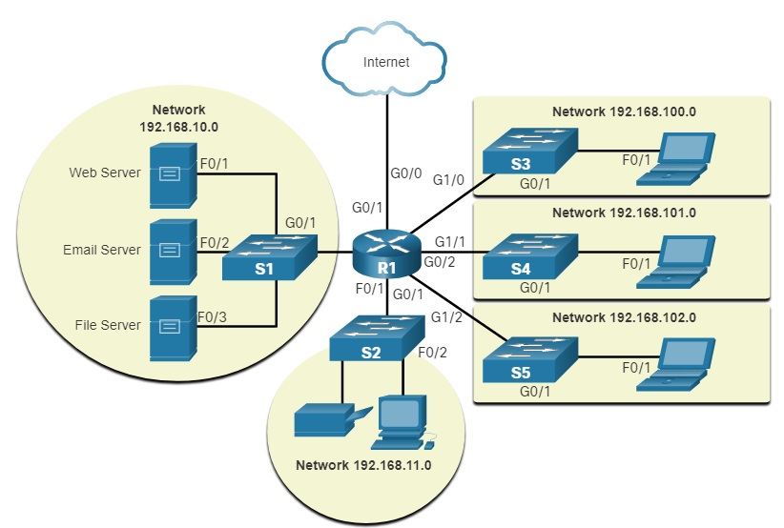
Сетевые представления и топологии . Диаграммы топологии
Схемы физической топологии иллюстрируют физическое расположение промежуточных устройств и прокладку кабелей.
Логические топологические схемы иллюстрируют устройства, порты и схему адресации сети.
Notes:
1 – Нетворкинг сегодня
1.3 – Сетевые представления и топологии
1.3.2 – Топологические диаграммы
1.3.3 – Проверьте свое понимание – Сетевое представление и топологии

Slide 17
1.4 Распространенные типы сетей
Notes:
1 – Нетворкинг сегодня
1.4 – Распространенные типы сетей

Slide 18
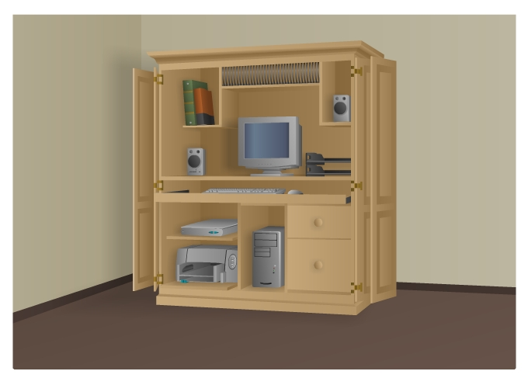
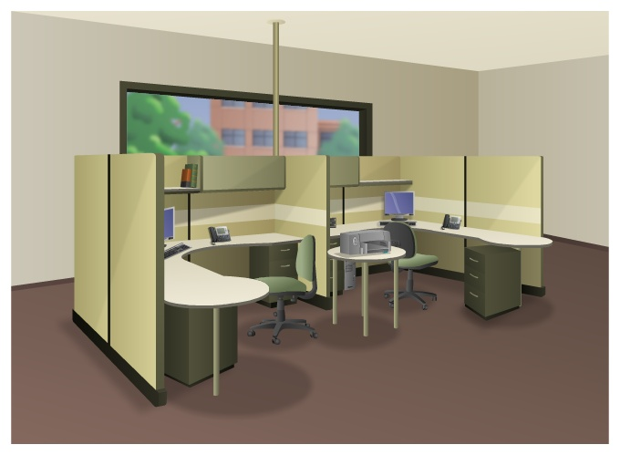
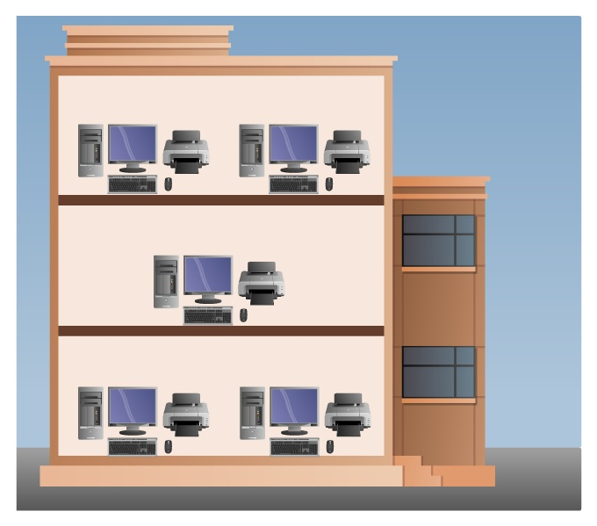
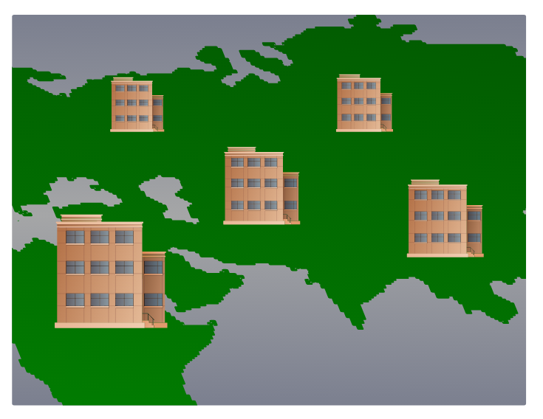
Распространенные типы сетей . Сети разных размеров.
Малые домашние сети — соединяют несколько компьютеров друг с другом и с Интернетом.
Малый офис/домашний офис — позволяет компьютеру из дома или удаленного офиса подключаться к корпоративной сети.
Средние и крупные сети — множество локаций с сотнями или тысячами соединенных между собой компьютеров.
Всемирные сети – объединяют сотни миллионов компьютеров по всему миру – например, Интернет.
Маленький дом SOHO
Средний/Большой по всему миру
Notes:
1 – Нетворкинг сегодня
1.4 – Распространенные типы сетей
1.4.1 – Сети разных размеров

Slide 19
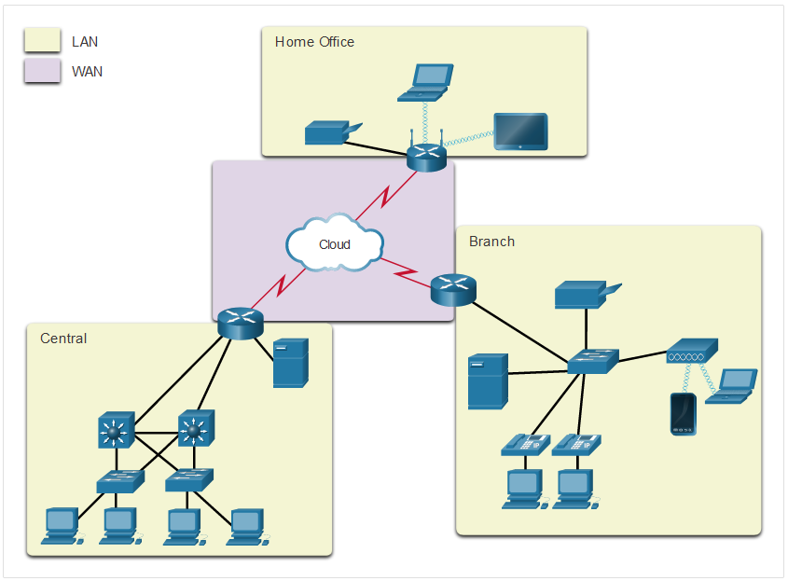
Распространенные типы сетей . Локальные и глобальные сети.
Сетевые инфраструктуры сильно различаются по следующим параметрам:
  Размеры охватываемой площади
  Количество подключенных пользователей
  Количество и типы доступных услуг
  Зона ответственности
Два наиболее распространенных типа сетей:
  Локальная вычислительная сеть (ЛВС)
  Глобальная вычислительная сеть (WAN).
Notes:
1 – Нетворкинг сегодня
1.4 – Распространенные типы сетей
1.4.2 – Локальные и глобальные сети

Slide 20
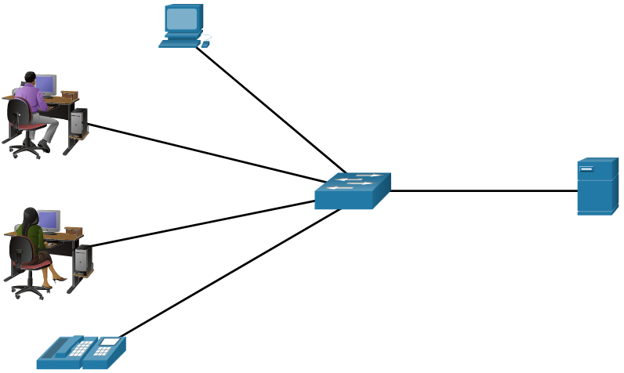
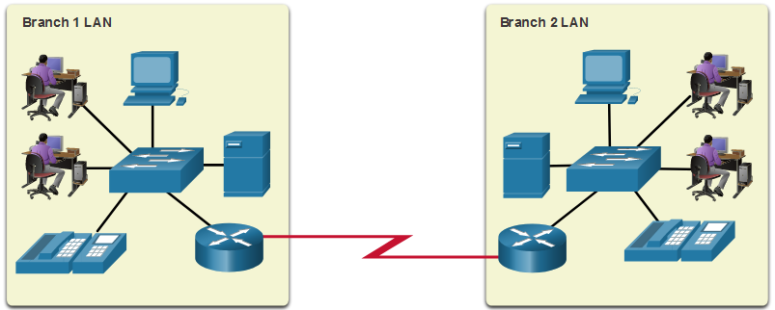
Распространенные типы сетей . Локальные и глобальные сети (продолжение)
Локальная сеть (LAN) — это сетевая инфраструктура, охватывающая небольшую географическую область.
WAN — это сетевая инфраструктура, охватывающая обширную географическую территорию.
Локальная сеть | WAN
Соедините конечные устройства в ограниченном пространстве. | Объединение локальных сетей в обширных географических зонах.
Управляется одной организацией или отдельным лицом. | Обычно администрируется одним или несколькими поставщиками услуг.
Обеспечьте высокоскоростную пропускную способность для внутренних устройств. | Обычно обеспечивают более медленные соединения между локальными сетями.
Notes:
1 – Нетворкинг сегодня
1.4 – Распространенные типы сетей
1.4.2 – Локальные и глобальные сети (продолжение)

Slide 21
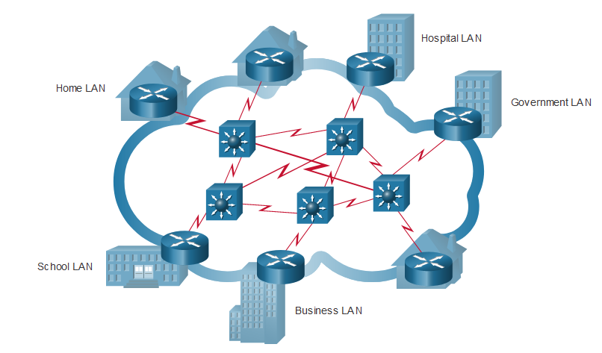
Распространенные типы сетей
Интернет
Интернет — это всемирная совокупность взаимосвязанных локальных и глобальных сетей.
Локальные сети соединяются друг с другом с помощью глобальных сетей (WAN).
В сетях WAN могут использоваться медные провода, оптоволоконные кабели и беспроводная передача данных.
Интернет не принадлежит ни одному человеку или группе. Следующие группы были созданы для поддержания структуры в Интернете:
  IETF
  ИКАНН
  ИАБ
Notes:
1 – Нетворкинг сегодня
1.4 – Распространенные типы сетей
1.4.3 – Интернет​

Slide 22
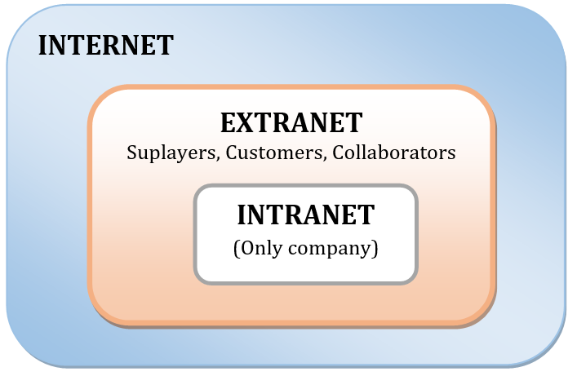
Распространенные типы сетей
Интранет и Экстранет
Интранет — это частная коллекция локальных и глобальных сетей внутри организации, доступ к которой имеют только члены организации или другие лица, имеющие на это разрешение.
Организация может использовать экстранет для предоставления безопасного доступа к своей сети лицам, работающим в другой организации и нуждающимся в доступе к своим данным в своей сети.
Notes:
1 – Нетворкинг сегодня
1.4 – Распространенные типы сетей
1.4.4 – Интранеты и экстранеты
1.4.5 – Проверьте свое понимание – Распространенные типы сетей

Slide 23
1.5 Интернет-подключения
Notes:
1 – Нетворкинг сегодня
1.5 – Интернет-подключения

Slide 24

Интернет-подключения . Технологии доступа в Интернет.
Существует множество способов подключения пользователей и организаций к Интернету:
  Популярные услуги для домашних пользователей и небольших офисов включают широкополосный кабельный доступ, широкополосную цифровую абонентскую линию (DSL), беспроводные глобальные сети (WAN) и услуги мобильной связи.
  Организациям необходимы более быстрые соединения для поддержки IP-телефонии, видеоконференций и хранения данных в центрах обработки данных.
  Подключения бизнес-класса обычно предоставляются поставщиками услуг (SP) и могут включать: бизнес-DSL, выделенные линии и Metro Ethernet.
Notes:
1 – Нетворкинг сегодня
1.5 – Интернет-подключения
1.5.1 – Технологии доступа в Интернет

Slide 25
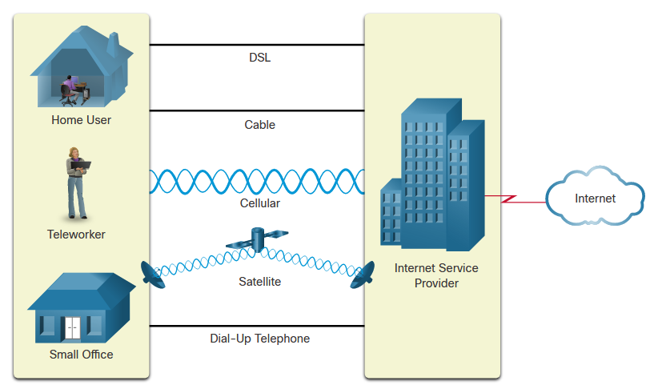
Интернет-подключения
Домашние и Малые Офисные Интернет-подключения
Связь | Описание
Кабель | Высокоскоростной, постоянно подключенный Интернет, предлагаемый поставщиками услуг кабельного телевидения.
DSL | широкополосное, постоянно активное подключение к Интернету, работающее по телефонной линии.
Сотовый | использует сеть сотовой связи для подключения к Интернету.
Спутник | существенная выгода для сельских районов, где нет провайдеров интернет-услуг.
Телефон с коммутируемым доступом | недорогой вариант с низкой пропускной способностью, использующий модем.
Notes:
1 – Нетворкинг сегодня
1.5 – Интернет-подключения
1.5.2 – Интернет-подключения для дома и малого офиса

Slide 26
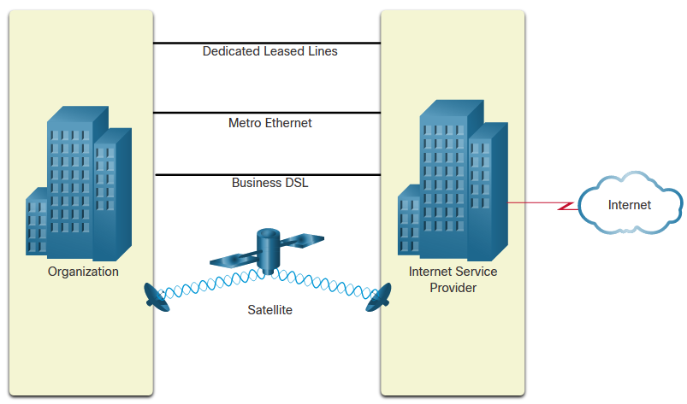
Интернет-подключения
Бизнес-подключения Интернет-подключения
Корпоративные деловые связи могут потребовать:
  более высокая пропускная способность
  выделенные соединения
  управляемые услуги
Тип соединения | Описание
Выделенная арендованная линия | Это зарезервированные каналы в сети поставщика услуг, которые соединяют удаленные офисы с помощью частной голосовой связи и/или сетей передачи данных.
Ethernet WAN | Это расширяет технологию доступа из локальной сети в глобальную сеть.
DSL | Бизнес-DSL доступен в различных форматах, включая симметричные цифровые абонентские линии (SDSL).
Спутник | Это может обеспечить подключение, когда проводное решение недоступно.
Notes:
1 – Нетворкинг сегодня
1.5 – Интернет-подключения
1.5.3 – Интернет-подключения для предприятий

Slide 27
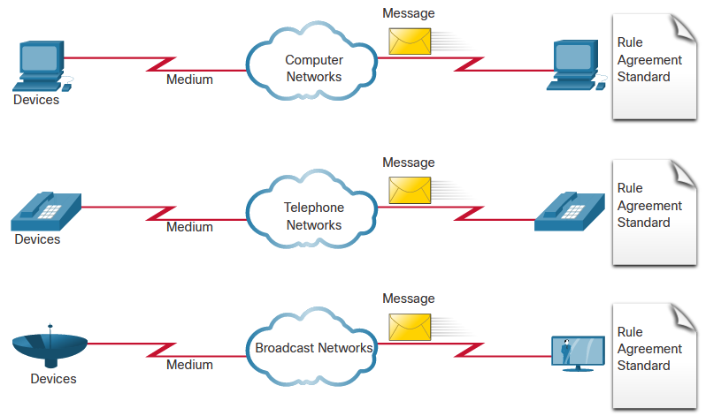
Интернет-соединения . Конвергентная сеть
Вы можете выбрать пункт, который вам нужен.
Заголовок к той же точке, к той же цели.
Движение к одному и тому же месту, к одной и той же цели.
До появления конвергентных сетей организация была бы проложена по отдельности для телефонной связи, видео и передачи данных. Каждая из этих сетей использовала бы разные технологии для передачи сигнала.
Каждая из этих технологий будет использовать свой набор правил и стандартов.
Notes:
1 – Нетворкинг сегодня
1.5 – Интернет-подключения
1.5.5 – Конвергентная сеть

Slide 28
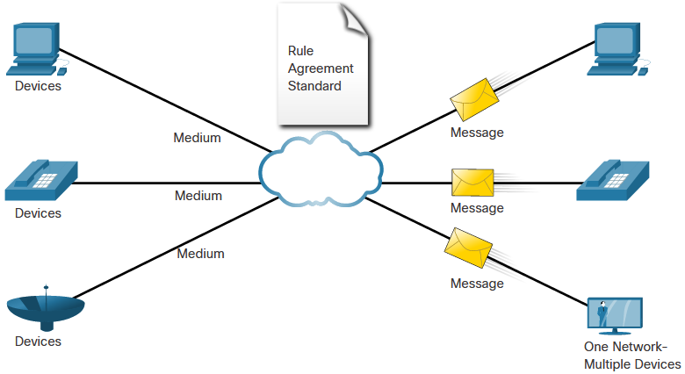
Интернет-подключения . Конвергентная сеть (продолжение)
Конвергентные сети передачи данных предоставляют несколько услуг по одному каналу, включая:
  данные
  голос
  видео
Конвергентные сети могут доставлять данные, голос и видео по одной и той же сетевой инфраструктуре. Сетевая инфраструктура использует тот же набор правил и стандартов.
Notes:
1 – Нетворкинг сегодня
1.5 – Интернет-подключения
1.5.5 – Конвергентная сеть (продолжение)

Slide 29
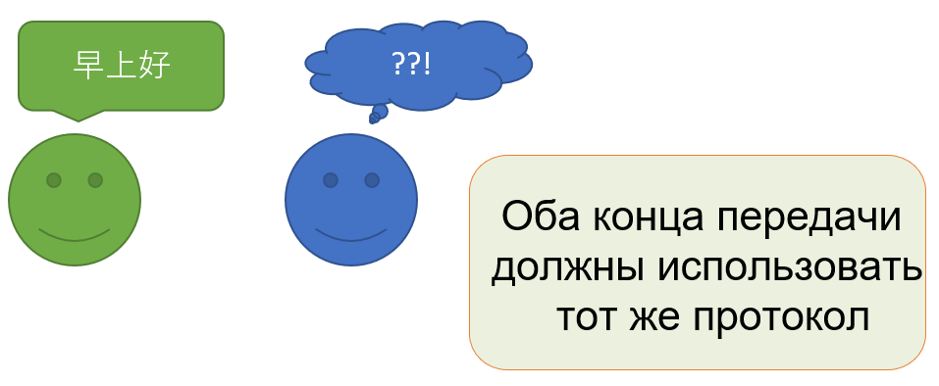
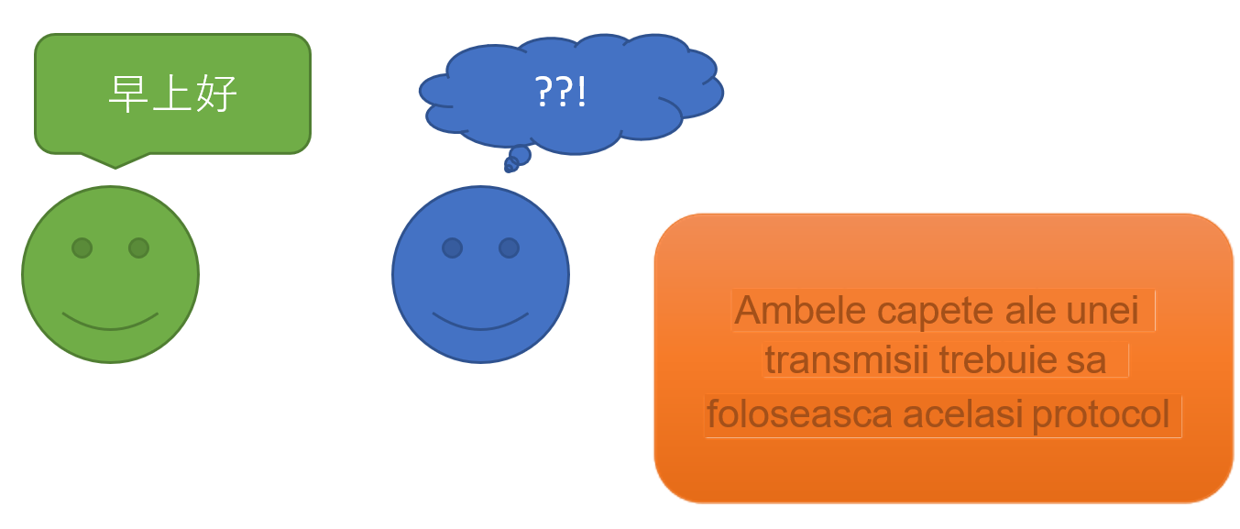

Slide 30
«Подключение к Интернету»
— загрузка и установка Pack Tracer
В этом видео продемонстрирован процесс загрузки и установки Packet Tracer.
Notes:
1 – Нетворкинг сегодня
1.5 – Интернет-подключения
1.5.5 – Видео – Загрузка и установка Packet Tracer

Slide 31
«Подключение к Интернету»
— Начало работы в Cisco Packet Tracer
В этом видео будут рассмотрены следующие темы:
Навигация по интерфейсу Packet Tracer
Настройте интерфейс Packet Tracer
Notes:
1 – Нетворкинг сегодня
1.5 – Интернет-подключения
1.5.6 – Видео – Начало работы в Cisco Packet Tracer

Slide 32
Internet Connections
Packet Tracer – Сетевое представление
В этом пакетном трассировщике вы будете делать следующее:
  Сетевая модель в этом упражнении включает в себя многие технологии, которые вы освоите в ходе обучения по программе CCNA.
Примечание : не обязательно понимать все, что вы видите и делаете в ходе этого занятия.
Notes:
1 – Нетворкинг сегодня
1.5 – Интернет-подключения
1.5.7 – Packet Tracer – Сетевое представление

Slide 33
1.6 Надежные сети
Notes:
1 – Нетворкинг сегодня
1.6 – Надежные сети

Slide 34
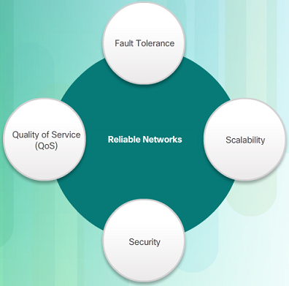
Надежная сеть . Архитектура сети
Сетевая архитектура относится к технологиям, которые поддерживают инфраструктуру, перемещающую данные по сети.
Чтобы соответствовать ожиданиям пользователей, базовая архитектура должна соответствовать четырем основным характеристикам:
  Устойчивость к отказам
  Масштабируемость
  Качество обслуживания ( QoS )
  Безопасность
Notes:
1 – Нетворкинг сегодня
1.6 – Надежные сети
1.6.1 – Архитектура сети

Slide 35
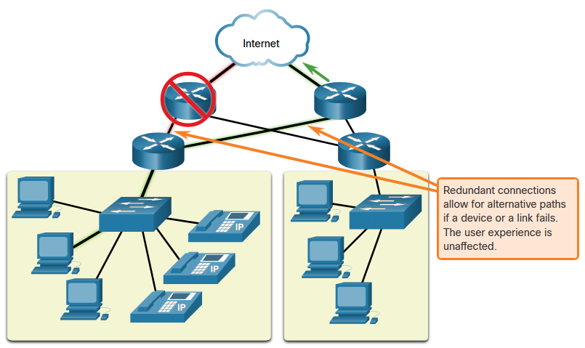
Надежная сеть . Отказоустойчивость.
Отказоустойчивая сеть ограничивает влияние сбоя, ограничивая количество затронутых устройств. Для отказоустойчивости требуется несколько путей.
Надежные сети обеспечивают избыточность за счет внедрения сети с коммутацией пакетов:
  Коммутация пакетов разбивает трафик на пакеты, которые маршрутизируются по сети.
  Теоретически каждый пакет может пройти свой путь к месту назначения.
Это невозможно в сетях с коммутацией каналов, в которых создаются выделенные каналы.
Notes:
1 – Нетворкинг сегодня
1.6 – Надежные сети
1.6.2 – Отказоустойчивость

Slide 36
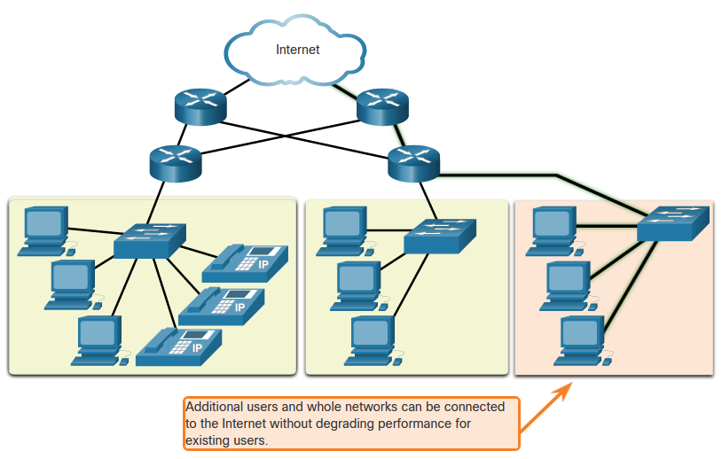
Надежная сеть . Масштабируемость.
Масштабируемая сеть может быстро и легко расширяться для поддержки новых пользователей и приложений, не влияя на производительность услуг для существующих пользователей.
Проектировщики сетей следуют общепринятым стандартам и протоколам, чтобы сделать сети масштабируемыми.
Notes:
1 – Нетворкинг сегодня
1.6 – Надежные сети
1.6.3 – Масштабируемость

Slide 37
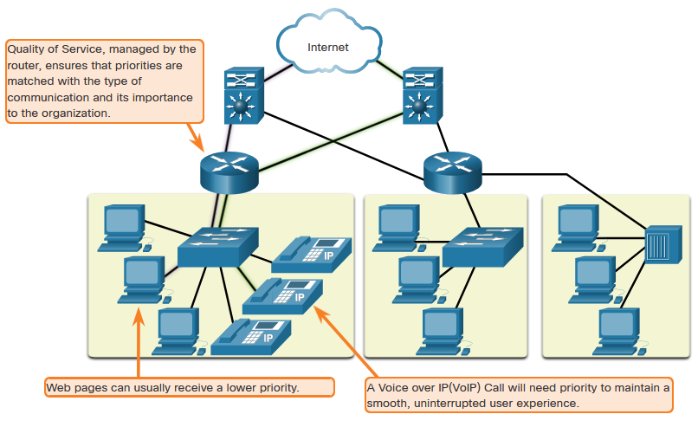
Надежная сеть . Качество обслуживания.
Передачи голоса и живого видео предъявляют более высокие требования к предоставляемым услугам.
Вы когда-нибудь смотрели живое видео с постоянными перерывами и паузами? Это происходит, когда спрос на полосу пропускания выше, чем доступно, а QoS не настроено.
Качество обслуживания ( QoS ) — это основной механизм, используемый для обеспечения надежной доставки контента всем пользователям.
Благодаря внедрению политики QoS маршрутизатору становится проще управлять потоком данных и голосового трафика.
Notes:
1 – Нетворкинг сегодня
1.6 – Надежные сети
1.6.4 – Качество обслуживания

Slide 38
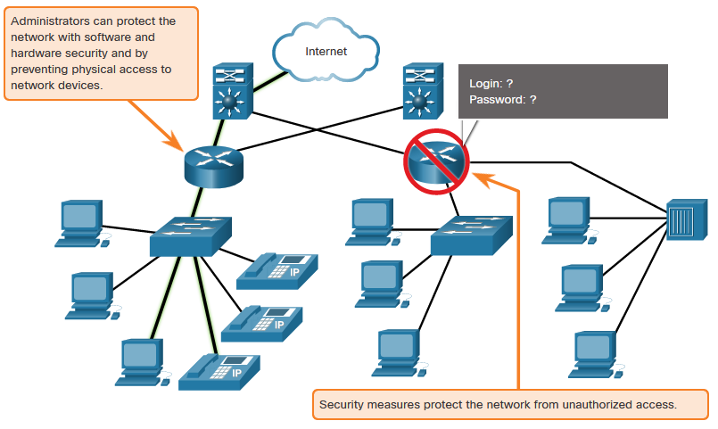
Надежная сетевая безопасность
Необходимо рассмотреть два основных типа сетевой безопасности:
  Безопасность сетевой инфраструктуры
    Физическая безопасность сетевых устройств
    Предотвращение несанкционированного доступа к устройствам
  Информационная безопасность
    Защита информации или данных, передаваемых по сети
Три цели сетевой безопасности:
  Конфиденциальность – данные могут быть прочитаны только теми, кому они предназначены.
  Целостность – гарантия того, что данные не были изменены во время передачи.
  Доступность – обеспечение своевременного и надежного доступа к данным для авторизованных пользователей.
Notes:
1 – Нетворкинг сегодня
1.6 – Надежные сети
1.6.5 – Сетевая безопасность
1.6.6 – Проверьте свое понимание – Надежные сети

Slide 39
1.7 Сетевые тенденции
Notes:
1 – Нетворкинг сегодня
1.7 – Сетевые тенденции

Slide 40
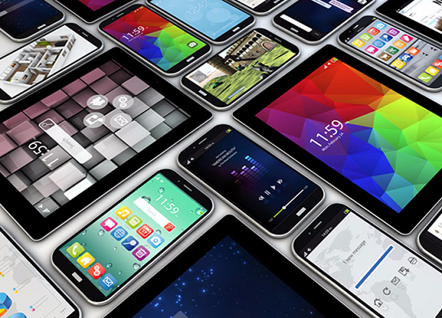
Сетевые тенденции . Последние тенденции
Роль сети должна постоянно корректироваться и трансформироваться, чтобы иметь возможность идти в ногу с новыми технологиями и устройствами конечных пользователей, постоянно появляющимися на рынке.
Несколько новых сетевых тенденций, которые влияют на организации и потребителей:
  Принеси свое устройство (BYOD)
  Онлайн-сотрудничество
  Видеосвязь
  Облачные вычисления
Notes:
1 – Нетворкинг сегодня
1.7 – Сетевые тенденции
1.7.1 – Последние тенденции

Slide 41
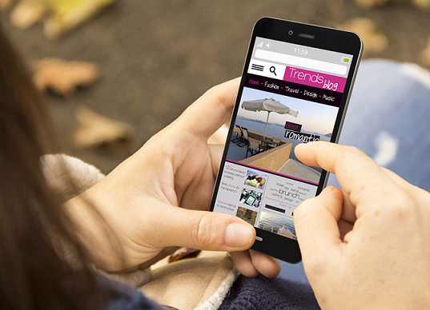
Сетевые тенденции . Принеси свое устройство
Функция «Принеси свое устройство» (BYOD) позволяет пользователям использовать собственные устройства, предоставляя им больше возможностей и большую гибкость.
BYOD позволяет конечным пользователям свободно использовать персональные инструменты для доступа к информации и общения, используя:
  Ноутбуки
  Нетбуки
  Таблетки
  Смартфоны
  Электронные книги
BYOD означает любое устройство, независимо от владельца, используемое где угодно.
Notes:
1 – Нетворкинг сегодня
1.7 – Сетевые тенденции
1.7.2 – Принеси свое устройство (BYOD)

Slide 42
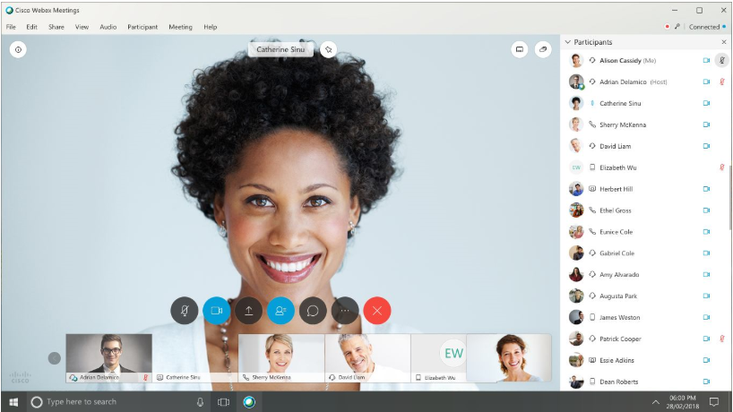
Сетевые тенденции . Онлайн-сотрудничество
Сотрудничайте и работайте с другими людьми по сети над совместными проектами.
Инструменты для совместной работы, включая Cisco WebEx (показан на рисунке), предоставляют пользователям возможность мгновенно подключаться и взаимодействовать.
Сотрудничество имеет первостепенное значение для бизнеса и образования.
Cisco Webex Teams — многофункциональный инструмент для совместной работы.
  отправлять мгновенные сообщения
  размещать изображения
  размещать видео и ссылки
Notes:
1 – Нетворкинг сегодня
1.7 – Сетевые тенденции
1.7.3 – Онлайн-сотрудничество

Slide 43
Сетевые тенденции . Видеосвязь
Видеозвонки совершаются любому человеку, независимо от того, где он находится.
Видеоконференции — мощный инструмент общения с другими людьми.
Видео становится важнейшим условием эффективного сотрудничества.
Cisco TelePresence — это способ работать там, где есть все и везде .
Notes:
1 – Нетворкинг сегодня
1.7 – Сетевые тенденции
1.7.4 – Видеосвязь

Slide 44
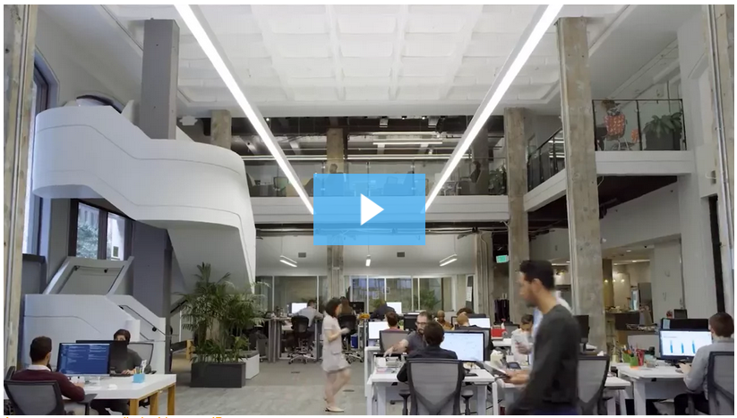
о сетевых тенденциях
– Cisco WebEx для Huddles
Notes:
1 – Нетворкинг сегодня
1.7 – Сетевые тенденции
1.7.5 – Видео – Cisco WebEx для Huddles

Slide 45
Сетевые тенденции
Облачные вычисления
Облачные вычисления позволяют нам хранить личные файлы или создавать резервные копии наших данных на серверах через Интернет.
  Доступ к приложениям также возможен через облако.
  Позволяет компаниям осуществлять доставку на любое устройство в любой точке мира.
Облачные вычисления стали возможны благодаря центрам обработки данных.
  Небольшие компании, которые не могут позволить себе собственные центры обработки данных, арендуют серверы и услуги хранения данных у более крупных организаций, работающих в центрах обработки данных в облаке.
Notes:
1 – Нетворкинг сегодня
1.7 – Сетевые тенденции
1.7.6 – Облачные вычисления

Slide 46
Сетевые тенденции . Облачные вычисления (продолжение)
Четыре типа облаков:
  Публичные облака : доступны широкой публике по модели оплаты по факту использования или бесплатно.
  Частные облака : предназначены для определенной организации или учреждения, например правительства.
  Гибридные облака : состоят из двух или более типов облаков — например, частично пользовательских, частично публичных.
    Каждая часть остается отдельным объектом, но обе соединены с использованием одной и той же архитектуры.
  Пользовательские облака :
    Создан для удовлетворения потребностей конкретной отрасли, например, здравоохранения или средств массовой информации.
    Может быть частным или публичным.
Notes:
1 – Нетворкинг сегодня
1.7 – Сетевые тенденции
1.7.6 – Облачные вычисления (продолжение)

Slide 47
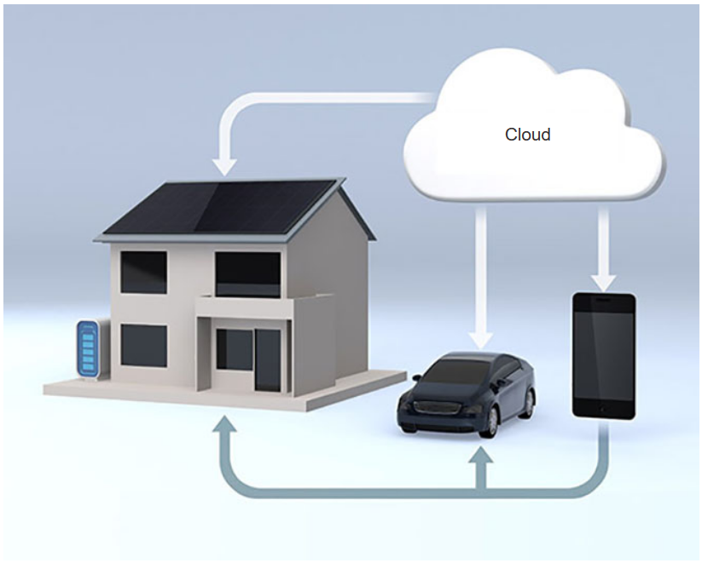
Сетевые тенденции
Технологические тенденции в доме
  Технология «умного дома» — это растущая тенденция, которая позволяет интегрировать технологии в повседневные приборы и взаимодействовать с другими устройствами.
  Духовки могут знать, в какое время приготовить для вас еду, сообщая вашему календарю, в какое время вы планируете быть дома.
  В настоящее время разрабатывается технология «умного дома» для всех комнат в доме.
Notes:
1 – Нетворкинг сегодня
1.7 – Сетевые тенденции
1.7.7 – Тенденции развития технологий в быту

Slide 48
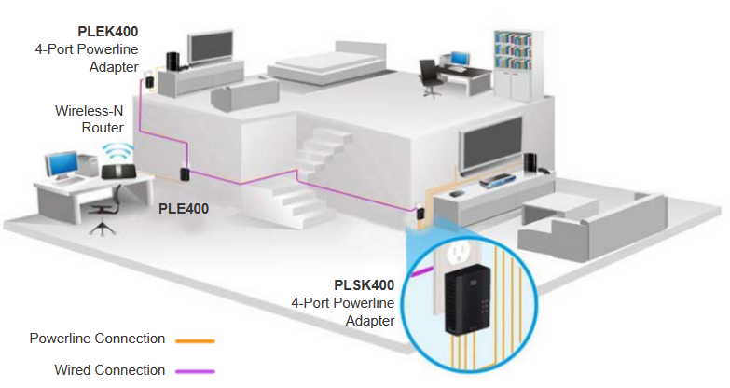
Сетевые тенденции . Сетевые технологии Powerline
  Сетевое подключение Powerline позволяет подключать устройства к локальной сети там, где кабели передачи данных или беспроводная связь не подходят.
  Используя стандартный адаптер Powerline, устройства могут подключаться к локальной сети везде, где есть электрическая розетка, отправляя данные на определенных частотах.
  Сетевое соединение Powerline особенно полезно, когда беспроводные точки доступа не могут охватить все устройства в доме.
Notes:
1 – Нетворкинг сегодня
1.7 – Сетевые тенденции
1.7.8 – Сети Powerline

Slide 49
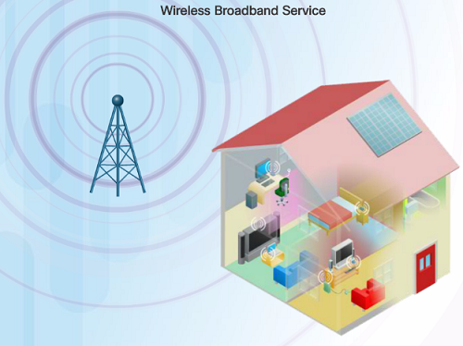
Сетевые тенденции . Беспроводной широкополосный доступ
  Помимо DSL и кабельного подключения, для подключения домов и малых предприятий к Интернету используется еще один вариант — беспроводное соединение.
    Провайдер услуг беспроводного Интернета (WISP) чаще встречается в сельской местности и представляет собой интернет-провайдера, который подключает абонентов к назначенным точкам доступа или хот-спотам.
    Беспроводной широкополосный доступ в Интернет — еще одно решение для дома и малого бизнеса.
      Использует ту же технологию сотовой связи, что и смартфон.
      Антенна устанавливается снаружи дома, обеспечивая беспроводное или проводное подключение к домашним устройствам.
Notes:
1 – Нетворкинг сегодня
1.7 – Сетевые тенденции
1.7.9 – Беспроводной широкополосный доступ
1.7.10 – Проверьте свое понимание – Сетевые тенденции

Slide 50
1.8 Сетевая безопасность
Notes:
1 – Нетворкинг сегодня
1.8 – Сетевая безопасность

Slide 51
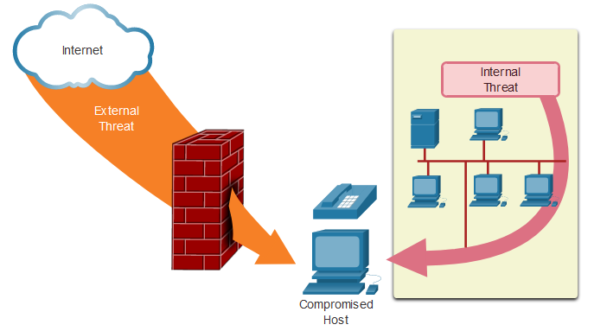
Безопасность сети . Угрозы безопасности
  Сетевая безопасность является неотъемлемой частью сети независимо от ее размера.
  Реализуемая сетевая безопасность должна учитывать окружающую среду, обеспечивая при этом защиту данных, но при этом обеспечивая ожидаемое от сети качество обслуживания.
  Обеспечение безопасности сети подразумевает использование множества протоколов, технологий, устройств, инструментов и методов для защиты данных и снижения угроз.
  Векторы угроз могут быть внешними и внутренними.
Notes:
1 – Нетворкинг сегодня
1.8 – Сетевая безопасность
1.8.1 – Угрозы безопасности

Slide 52
Безопасность сети . Угрозы безопасности (продолжение)
  Внешние угрозы:
    Вирусы, черви и троянские кони
    Шпионское и рекламное ПО
    Атаки нулевого дня
    Атаки субъекта угрозы
    Атаки типа «отказ в обслуживании»
    Перехват и кража данных
    Кража личных данных
  Внутренние угрозы:
    потерянные или украденные устройства
    случайное злоупотребление со стороны сотрудников
    злонамеренные сотрудники
Notes:
1 – Нетворкинг сегодня
1.8 – Сетевая безопасность
1.8.1 – Угрозы безопасности (продолжение)

Slide 53
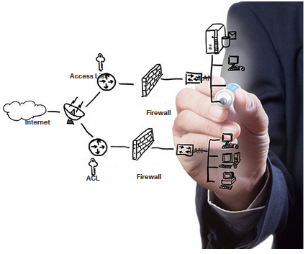
Сетевая безопасность . Решения по безопасности.
Безопасность должна быть реализована на нескольких уровнях с использованием более чем одного решения безопасности.
Компоненты сетевой безопасности для домашней или малой офисной сети:
    На конечных устройствах должно быть установлено антивирусное и антишпионское программное обеспечение.
    Фильтрация брандмауэра, используемая для блокировки несанкционированного доступа к сети.
Notes:
1 – Нетворкинг сегодня
1.8 – Сетевая безопасность
1.8.2 – Решения по безопасности

Slide 54
Безопасность сети . Решения по безопасности (продолжение)
  Более крупные сети предъявляют дополнительные требования к безопасности:
    Специализированная система брандмауэра
    Списки контроля доступа (ACL)
    Системы предотвращения вторжений (IPS)
    Виртуальные частные сети (VPN)
  Изучение сетевой безопасности начинается с четкого понимания базовой инфраструктуры коммутации и маршрутизации.
Notes:
1 – Нетворкинг сегодня
1.8 – Сетевая безопасность
1.8.2 – Решения по безопасности (продолжение)
1.8.3 – Проверьте свое понимание – Сетевая безопасность

Slide 55
1.9 ИТ-специалист
Notes:
1 – Нетворкинг сегодня
1.9 – ИТ-специалист

Slide 56
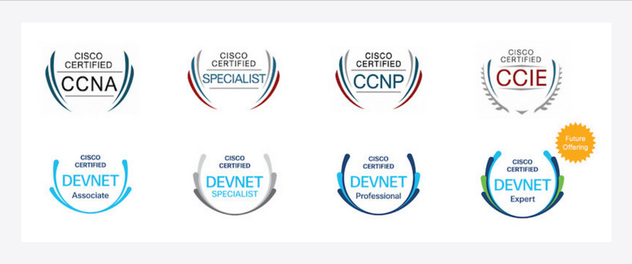
IT-профессионал . CCNA
  Сертификация Cisco Certified Network Associate (CCNA):
    демонстрирует, что вы обладаете знаниями в области фундаментальных технологий
    гарантирует, что вы будете оставаться на уровне навыков, необходимых для внедрения технологий следующего поколения.
  Новый фокус CCNA:
    Основы интеллектуальной собственности и вопросы безопасности
    Беспроводная связь, виртуализация, автоматизация и сетевое программирование.
  Новые сертификации DevNet на уровнях младшего специалиста, специалиста и профессионала для подтверждения ваших навыков разработки программного обеспечения.
  Сертификация специалиста подтверждает ваши навыки в соответствии с вашей должностной ролью и интересами.
Notes:
1 – Нетворкинг сегодня
1.9 – ИТ-специалист
1.9.1 – CCNA
Схема из https://newsroom.cisco.com/press-release-content?type=webcontent&articleId=1993077

Slide 57

Работа в сфере сетевых технологий для ИТ-специалистов
На сайте www.netacad.com вы можете нажать меню «Карьера» и выбрать «Возможности трудоустройства».
  Найдите возможности трудоустройства с помощью Talent Bridge Matching Engine.
  Поиск работы в Cisco, партнеры и дистрибьюторы Cisco ищут студентов и выпускников Сетевой академии Cisco.
Notes:
1 – Нетворкинг сегодня
1.9 – ИТ-специалист
1.9.2 – Сетевые вакансии

Slide 58
ИТ-профессионалов
– исследование возможностей трудоустройства в сфере ИТ и сетей
В этой лабораторной работе вы выполните следующие задачи:
  Исследуйте возможности трудоустройства
  Поразмышляйте над исследованиями
Notes:
1 – Нетворкинг сегодня
1.9 – ИТ-специалист
1.9.3 – Лабораторная работа – Исследование возможностей трудоустройства в сфере ИТ и сетей

Slide 59
1.10 Практика и тесты по модулю
Notes:
1 – Нетворкинг сегодня
1.10 – Практика и тест по модулю

Slide 60
Практика и тест по модулю
Что я узнал в этом модуле?
    Благодаря использованию сетей мы связаны как никогда прежде.
    Все компьютеры, подключенные к сети и непосредственно участвующие в сетевом взаимодействии, классифицируются как хосты.
    Схемы сетей часто используют символы для представления различных устройств и соединений, составляющих сеть.
    Схема позволяет легко понять, как устройства подключаются в большой сети.
    Два типа сетевых инфраструктур — локальные вычислительные сети (LAN) и глобальные вычислительные сети (WAN).
    Интернет-подключения SOHO включают кабельное, DSL, сотовое, спутниковое и коммутируемое подключение.
    Бизнес-подключения к Интернету включают выделенную арендованную линию, Metro Ethernet, Business DSL и спутниковое подключение.
Notes:
1 – Нетворкинг сегодня
1.10 – Практика и тест по модулю
1.10.1 – Чему я научился в этом модуле?

Slide 61
Практика и тест по модулю
Что я узнал в этом модуле? (Продолжение)
    Сетевая архитектура относится к технологиям, которые поддерживают инфраструктуру, а также запрограммированным службам и правилам или протоколам, которые перемещают данные по сети.
    Существует четыре основные характеристики сетевой архитектуры: отказоустойчивость, масштабируемость, качество обслуживания (QoS) и безопасность.
    Последние сетевые тенденции, которые влияют на организации и потребителей: использование собственных устройств (BYOD), онлайн-сотрудничество, видеосвязь и облачные вычисления.
    Существует несколько распространенных внешних и внутренних угроз для сетей.
    В более крупных сетях и корпоративных сетях используются антивирусные и антишпионские программы, а также фильтрация с помощью брандмауэров, но у них также есть и другие требования к безопасности: выделенные системы брандмауэров, списки контроля доступа (ACL), системы предотвращения вторжений (IPS) и виртуальные частные сети (VPN).
    Сертификация Cisco Certified Network Associate (CCNA) подтверждает ваши знания базовых технологий.
Notes:
1 – Нетворкинг сегодня
1.10 – Практика и тест по модулю
1.10.1 – Чему я научился в этом модуле? (Продолжение)
1.10.2 – Тест по модулю

Slide 62
Модуль 1.
Новые термины и команды
Обмен файлами по одноранговой сети Малый офис/домашний офис или SOHO Средняя и большая сеть Сервер Клиент Одноранговая сеть Конечное устройство Промежуточное устройство Середина Сетевая интерфейсная карта (NIC) Физический порт Интерфейс Физическая топологическая схема | Логическая топологическая схема Локальная вычислительная сеть (ЛВС) Глобальная вычислительная сеть (WAN) Интернет Интранет Экстранет Интернет- провайдер (ISP) Конвергентные сети Сетевая архитектура Отказоустойчивая сеть Сеть с коммутацией пакетов Сеть с коммутацией каналов Масштабируемая сеть Качество обслуживания ( Qos ) | Пропускная способность сети Принеси свое устройство (BYOD) Сотрудничество Облачные вычисления Частные облака Гибридные облака Публичные облака Пользовательские облака Центр обработки данных Технологии умного дома Сетевое соединение Powerline Поставщик услуг беспроводного Интернета (WISP) Сетевая архитектура
Notes:
1 – Нетворкинг сегодня
Новые термины и команды

